Slide 1
Життєвий та творчий шлях
Олександра Довженка

Slide 2
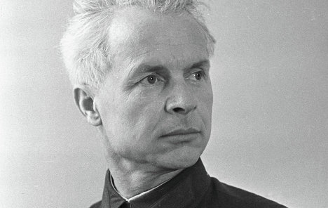
«Слов’янство поки що дало світові в кінематографі одного великого митця, мислителя і поета – Олександра Довженка.»
Чарлі Чаплін

Slide 3
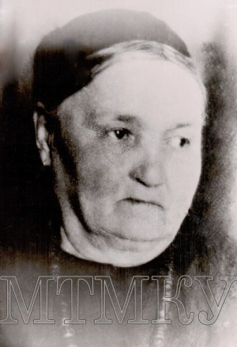
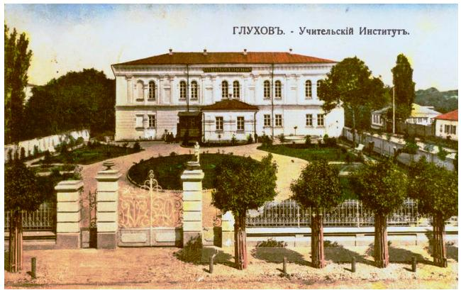
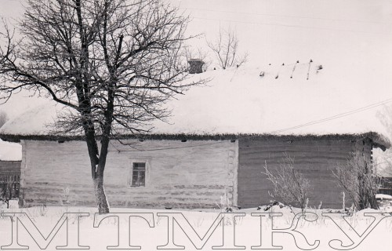
Народився 10 вересня 1894р. в с. В’юнище на Чернігівщині у родині неписьменних селян.
Навчався у місцевій початковій та вищій школах.
1911р. вступив до Глухівського вчительського інституту.
Після закінчення інституту у 1914р. учителював у Житомирі, Києві.
Одарка Єрмолаївна
(мати)
Хата Довженків
Глухівський учительський інститут

Slide 4
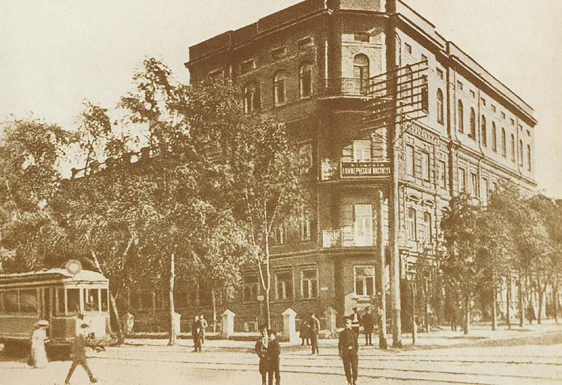
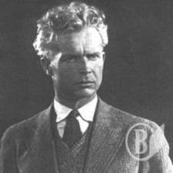
1917р. вступив до Київського комерційного інституту на економічний факультет.
Захопившись революцією, служить у петлюрівській армії. За цу у 1919р. засудили його до ув’язнення в концтаборах. Однак його врятували.
1920р. приєднався до КП(б)У, з якої згодо виключений.
1921р. направили за кордон на дипломатичну службу(Варшава, Париж, Лондон).

Slide 5
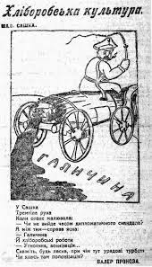
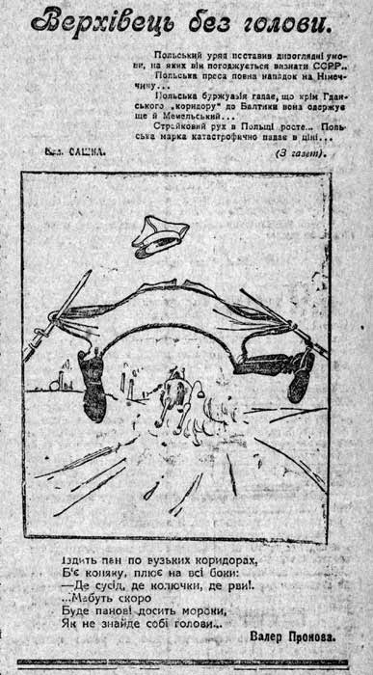
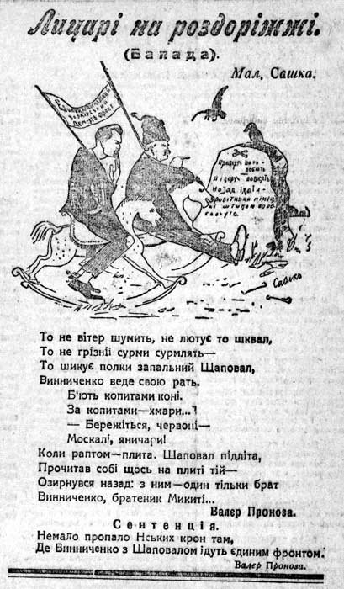
У 1918 році, за гетьмана П. Скоропадського, в Києві створена Українська академія мистецтв. В цьому ж році О. П. Довженко стає її слухачем, паралельно навчаючись у Київському комерційному інституті. Закінчити академію йому не вдалося.

Slide 6
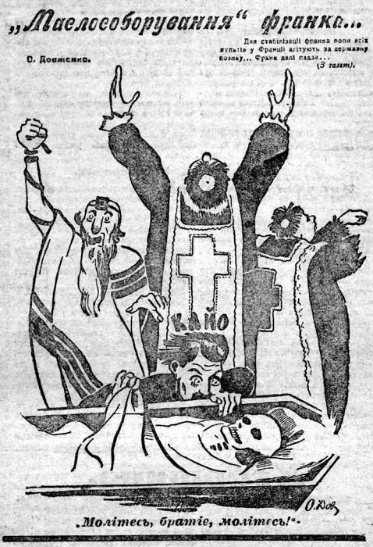
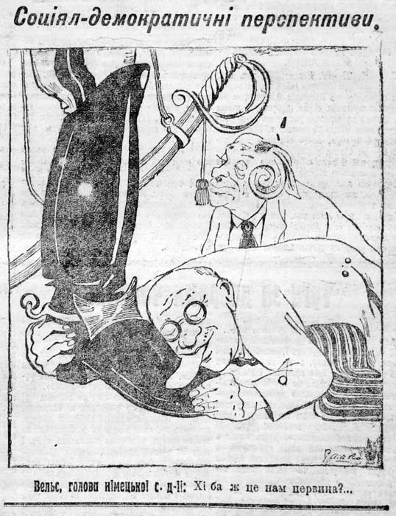
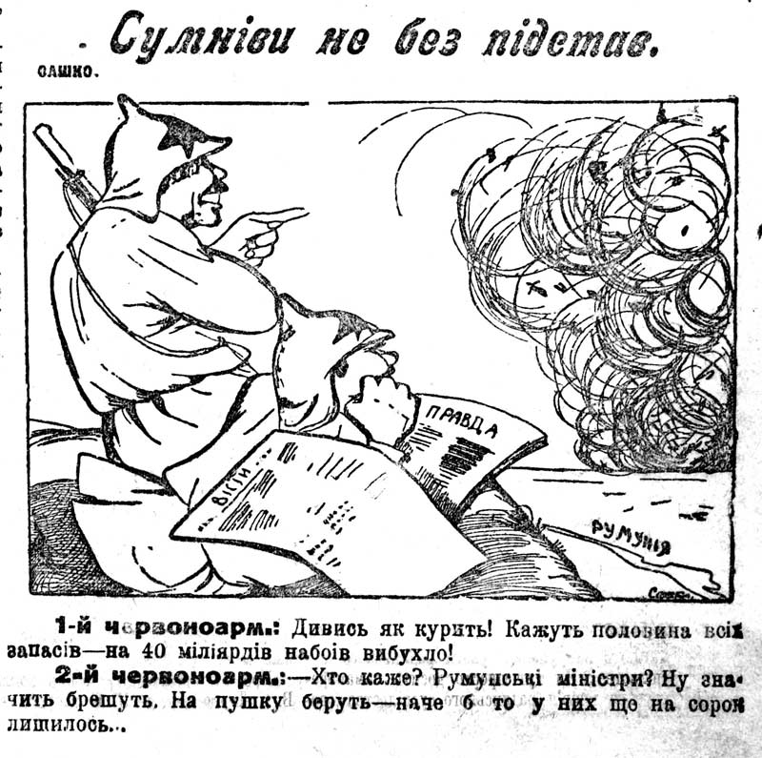
Переживши різні життєві перипетії, вперше “знайшов себе” Довженко у Харкові в 1923 році. Засновник та редактор газети «Вісті ВУЦВК» Василь Еллан-Блакитний запрошує Довженка на посаду художника-ілюстратора газети. Окрім художнього оформлення видання Довженко створює цикл політичних карикатур.

Slide 7
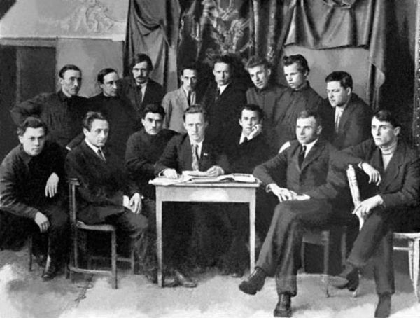
1922-1923рр. живе у Берліні, обіймає посаду секретаря генконсульства УСРР у Німеччині.
По поверненні в Україну, влітку 1923 року, оселяється у Харкові. Відвідує засідання «Гарту», невдовзі стає співзасновником ВАПЛІТЕ.
Згодом через ВАПЛІТЕ зближується з ВУФКУ, але у Харкові у той час єдиним драматичним мистецтвом був театр, а Довженка театр не цікавив.
"Гарт", 1924. Сидять (зліва): Аркадій Любченко, Валер’ян Поліщук, Микола Хвильовий, Василь Еллан-Блакитний, Павло Тичина, Гордій Коцюба, Володимир Сосюра. Стоять (зліва): Іван Дніпровський, Володимир Коряк, Майк Йогансен, Микола Христовий, Олександр Довженко, Іван Сенченко, Олександр Копиленко, Михайло Майський

Slide 8
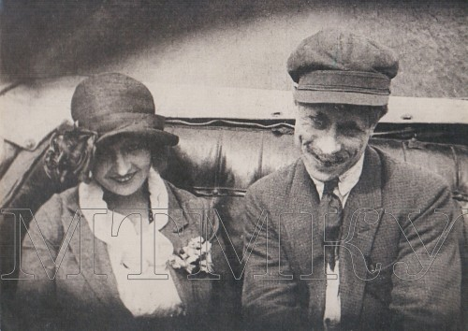
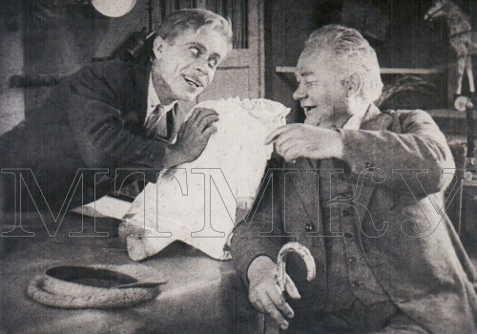
З 1925 року р. стажист по агітфільму «Червона Армія».
Від’їжджає до Одеси закінчувати фільм, де влаштовується режисером на кінофабриці. У 1926р. створив за своїми сценаріями перші фільми «Вася-реформатор» і «Ягідка кохання».
Кадр з к/ф «Вася-реформатор» (ВУФКУ, 1926 р.). Завгосп – Дмитро Капка
Кадр з к/ф «Ягідка кохання» (ВУФКУ, 1926 р.). Прикажчик крамниці іграшок – Дмитро Капка, товстун – Іван Замичковський

Slide 9
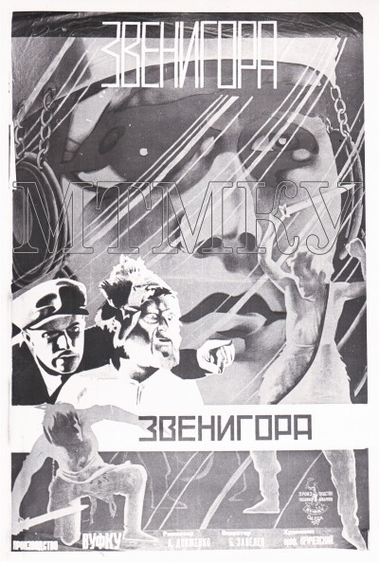
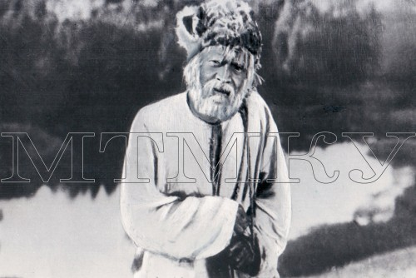
Перший серйозний успіх прийшов у 1929 році після виходу на екрани фільму «Звенигора». «Звенигора» була сенсацією 1928 року, але водночас це був початок особистої трагедії Довженка — за цю стрічку, та згодом за фільм «Земля» його будуть постійно звинувачувати у буржуазному націоналізмі.
Кадр з к/ф «Звенигора». Дід — М. Надемський
Постер до
к/ф «Звенигора»
(ВУФКУ, 1927 р.)

Slide 10
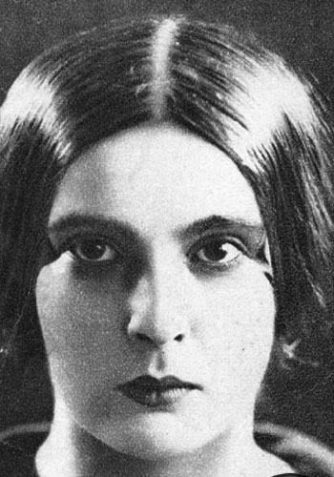
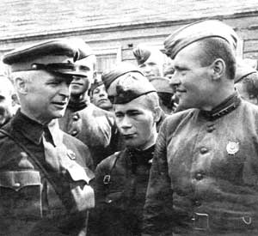
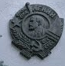
1930р. одружується з акторкою Юлією Солнцевою.
1933р. переїздить до Москви, а потім на Далекий Схід.
1935р. нагороджують орденом Леніна.
На початку війни потрапляє в Уфу та до Ашхабаду. Іде добровольцем на війну, як кореспондент газети «Красная армия».

Slide 11
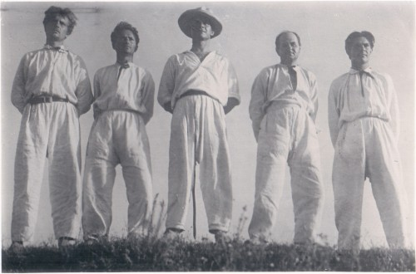
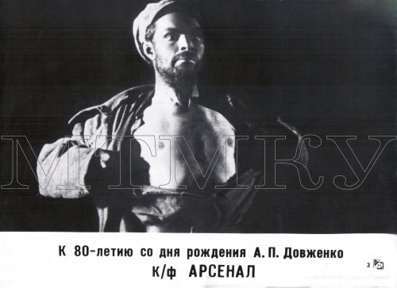
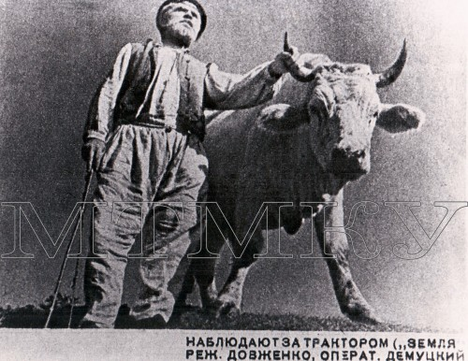
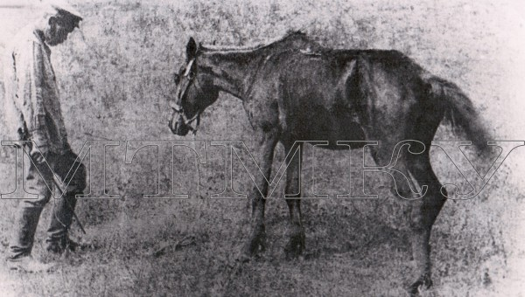
Твори
Кіноповість «Арсенал»
Кадр з к/ф «Земля»
З к/ф «Земля» (ВУФКУ, 1930 р.).
Дід Петро – Василь Красенко

Slide 12
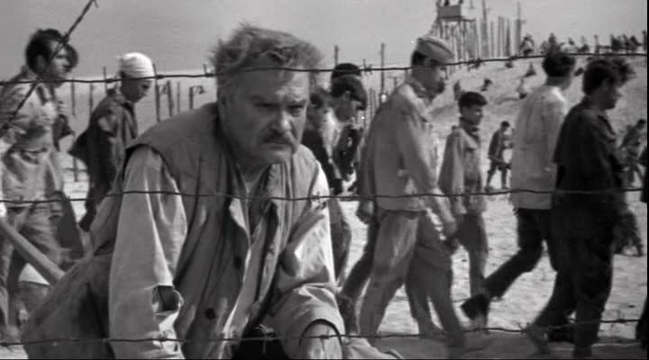
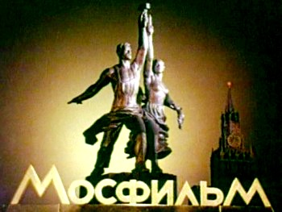
1943р. завершує кіноповість «Україна в огні», яку Сталін заборонив.
До останніх днів живе в Москві, працює на «Мосфільмі».
25 листопада 1956р. помер у Москві.
З кіноповісті О. Довженка «Україна в огні»

Slide 13
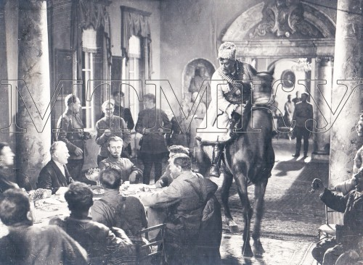
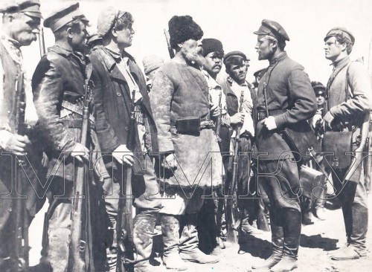
Кадр з к/ф «Щорс»
Кадр з к/ф «Щорс» (Київська к/с, 1939 р.)

Slide 14
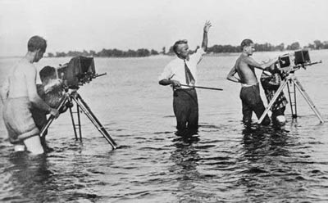
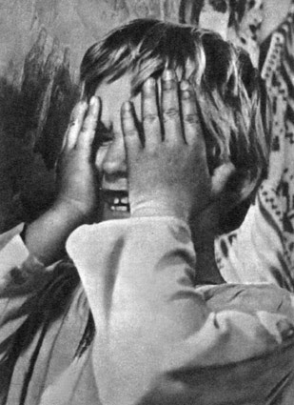

«Зачарована десна»

